Slide 1
GOBIERNO DEL ESTADO DE COAHUILA DE ZARAGOZA
SECRETARÍA DE EDUCACIÓN PÚBLICA
ESCUELA NORMAL DE EDUCACIÓN PREESCOLAR
TECNOLOGÍAS DIGITALES PARA EL APRENDIZAJE Y LA ENSEÑANZA
CUENTO
PRESENTADO POR:
REGINA GABRIELA MAGAÑA RANGEL
MAESTRO:
ALBINO BENJAMÍN RAMÍREZ AGUILAR
SALTILLO, COAHUILA DE ZARAGOZA OCTUBRE 2023

Slide 2
Este cuento nos habla de dos niños, que a pesar de tener dificultades para lograr su objetivo no se dan por vencidos.

Slide 3
“La luz que me lleva a casa”
En un lugar muy lejano y frio, vivía una familia compuesta por papá, mamá, y dos hijos, Luis de 10 años, y José de 8, ellos se querían y respetaban mucho. Los niños estudiaban en la escuela del pueblo, pero ésta quedaba a una gran distancia de su casa, eso no era impedimento para que los niños asistieran a sus clases, todos los días hacían el mismo recorrido a pie, se levantaban muy temprano, con mucha alegría y entusiasmo.

Slide 4
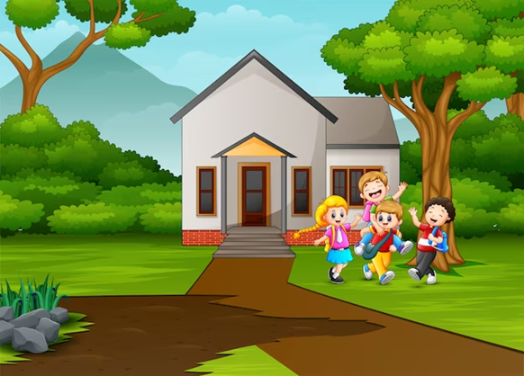
Los niños estudiaban en la escuela del pueblo, pero ésta quedaba a una gran distancia de su casa, eso no era impedimento para que los niños asistieran a sus clases, todos los días hacían el mismo recorrido a pie, se levantaban muy temprano, con mucha alegría y entusiasmo.

Slide 5
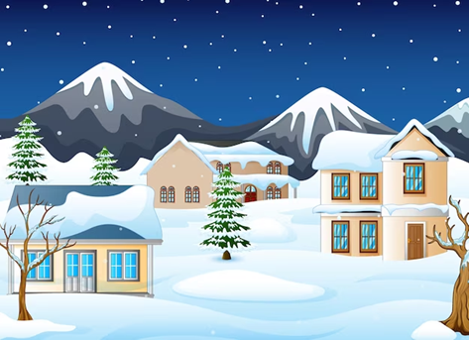
En ese lugar, cerca de la montaña, había mucha nieve, las nevadas eran intensas y prolongadas, cuando eso sucedía, no podían salir, y tampoco ir a la escuela, hasta que bajara la intensidad de la nevada, a ellos no le gustaba perder clases, sin embargo, no podían hacer nada y así transcurrían sus días, los padres de ambos trabajaban cazando y pescando, y vendían en el mercado del pueblo.

Slide 6
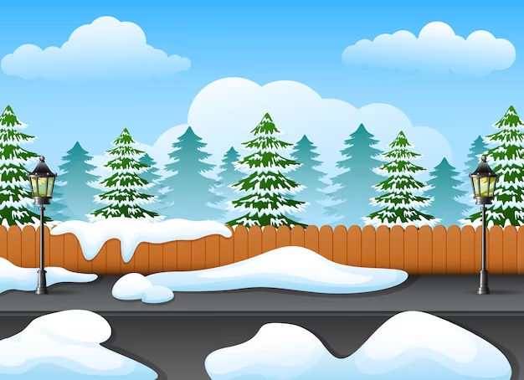
Una mañana, amaneció nevando, y a pesar de eso, los hermanos se fueron a la escuela, no querían perder clases, ya que tenían un muy importante examen que no querían perder.

Slide 7
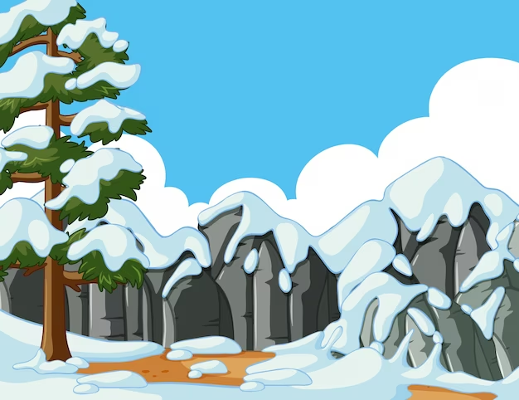
Los niños ya iban a mitad de camino, cuando de repente una gran nevada empieza a azotar, ellos ya estaban acostumbrados a que se desataran nevadas inesperadas, pero, ésta nevada tenia características de tormenta, los hermanos se miraron, con esa mirada que habla en silencio, mirada de miedo y temor, ellos sabían que ésta no era cualquier nevada, ¡ellos sabían que lo peor estaba por llegar!

Slide 8
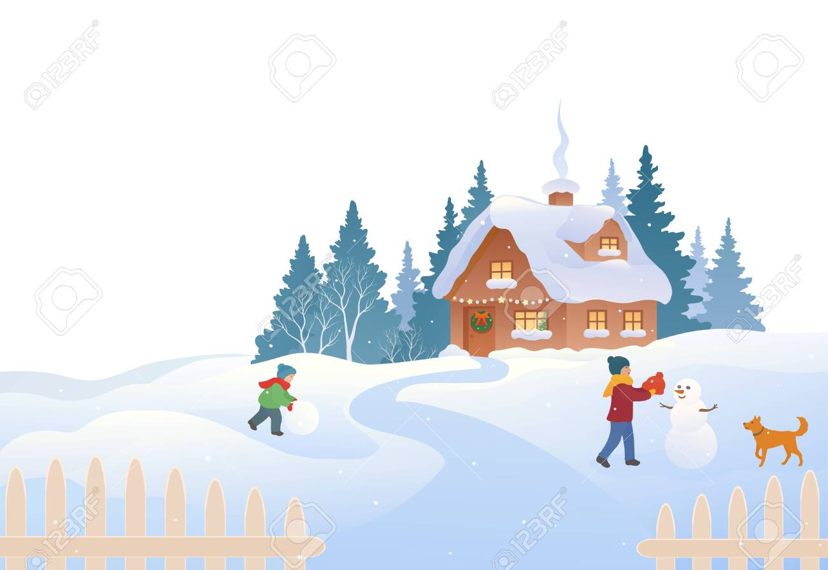
Siguieron caminando en contra de la nieve y la fuerte brisa, ya no podían continuar, ya las fuerzas se estaban agotando, Luis el hermano mayor trataba de resguardar a José, el pequeño, pero venían ráfagas muy fuertes que casi los levantaban.

Slide 9
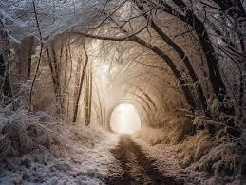
En medio de la desesperación y creyéndose ya vencidos por la tormenta, Luis vio una luz tenue a lo lejos, y recobró ánimo para llegar hasta allá con su hermano menor, -no está lejos,- pensó, en realidad no lo estaba, sin embargo, los pocos metros que los separaban de ese lugar, parecieron kilómetros, por lo difícil que les resultó al luchar contra la fuerte ventisca.

Slide 10
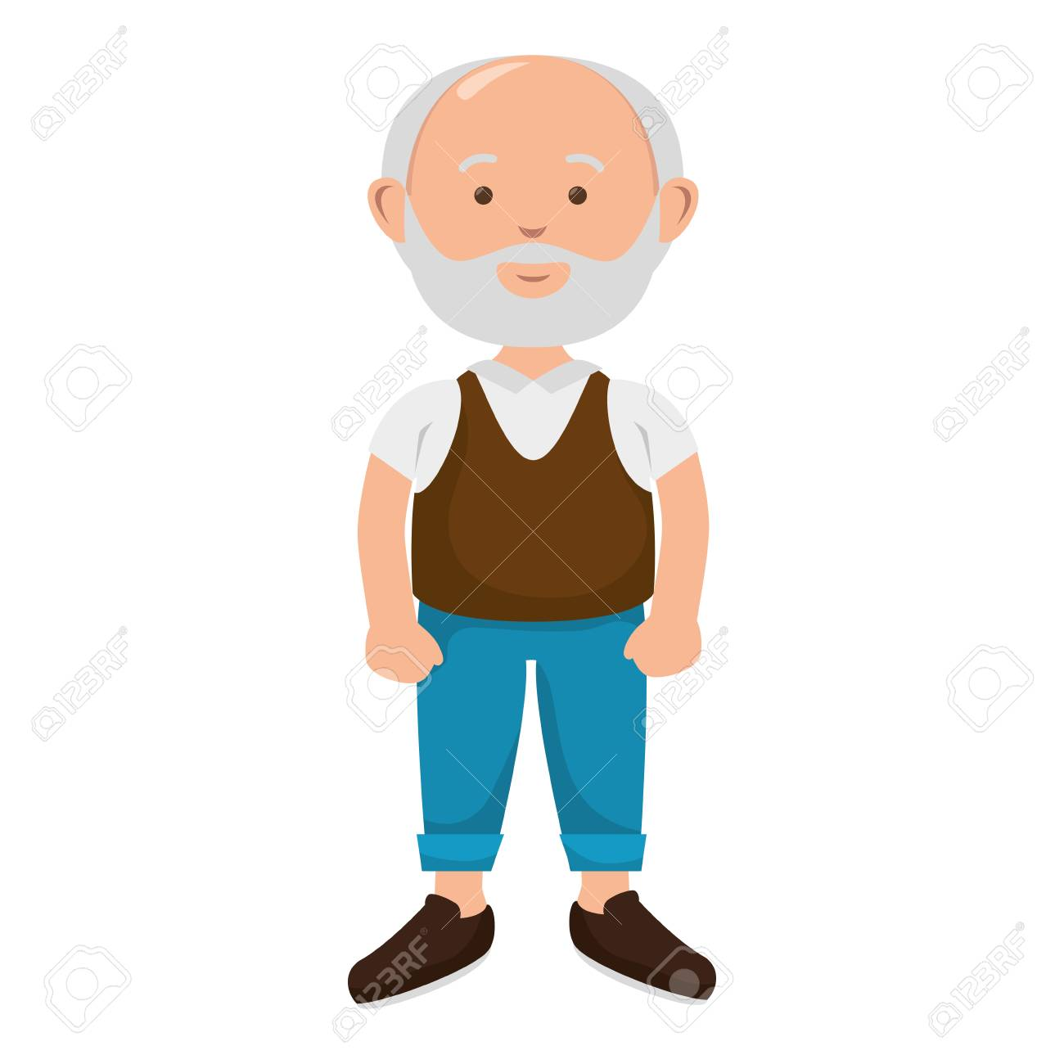
Lograron llegar a una pequeña casa, donde un señor de larga barba y ojos amables, los recibió y albergó, por el tiempo que duró la tormenta.
Sin embargo, los niños no sabían que ese señor era Santa Claus.
Ya casi desmayado y sin

Slide 11
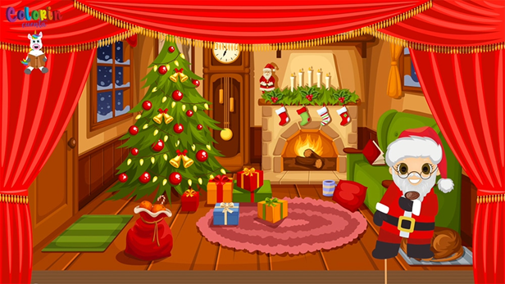
Santa Claus los recibió de una manera muy amable, les dio galletas y leche a los niños, mientras ellos le contaban lo que les había sucedido en el camino a la escuela.

Slide 12
Los niños no sabían exactamente quien era ese señor pero les pareció raro que tuvieras muchos regalos en su casa, que hubiera duendes y renos.
Los niños al mostrarse confundidos, el señor les confeso que el era Santa Claus.

Slide 13
Luis y José estaban muy emocionados, Santa Claus les dijo que escogieran el regalo que ellos quisieran, pues son unos niños muy estudiosos y responsables.
Los niños, escogieron que la nevada terminará pronto para así poder asistir a la escuela y hacer su examen.

Slide 14
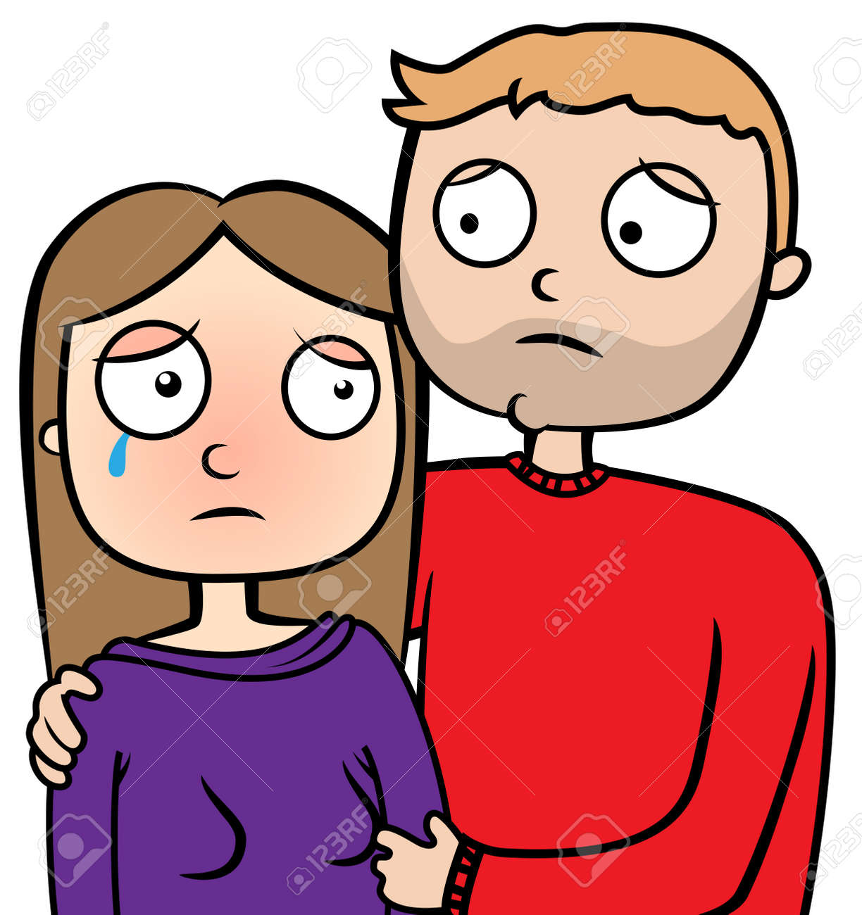
Los padres de Luis y José estaban desesperados, no sabían nada de sus hijos, sabían cómo se ponía el camino cuando había tormentas, la madre rogaba para que sus pequeños estuvieran bien.

Slide 15
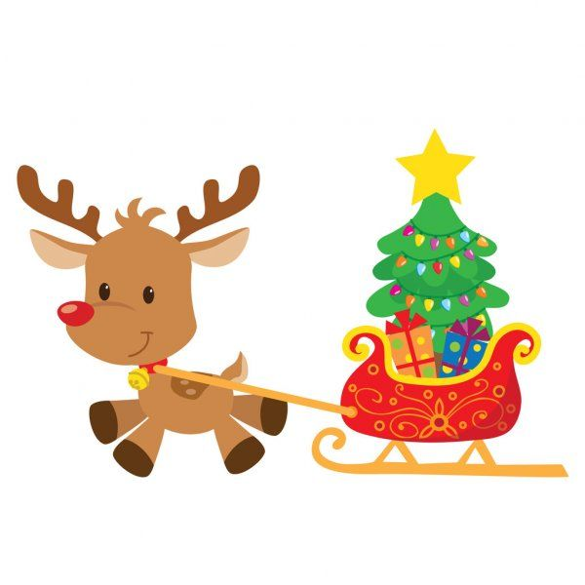
Santa Claus decidió mandar a los niños con los renos que tenia , los llevaron a su casa a esperar que la tormenta se calmara un poco, sus padres le agradecieron a Santa Claus y a los renos, en una hora la tormenta había pasado y los niños pudieron ir sin ningún problema a la escuela.

Slide 16
Al día siguiente, en casa de los niños aparecieron muchos regalos y dulces, todos eran obsequios por parte de Santa Claus.

Slide 17
¡No te rindas, siempre hay una luz que ilumina tu camino!
FIN

Slide 18
Fuente bibliográfica:
https://www.educapeques.com/cuentos-infantiles-cortos/cuentos-de-invierno.html

